Slide 1







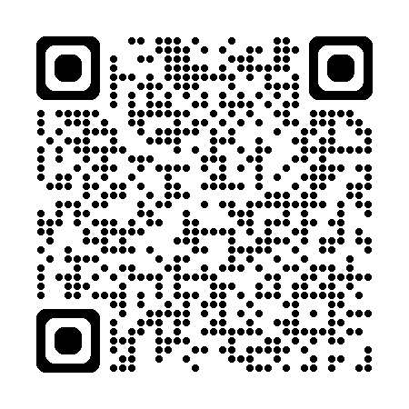
申込書
申込締切
9/11(Fri)
講習名 | ケーススタディで学ぶ就職支援
訓練 施設名
申込 担当者
連絡先 | Mail | TEl
参加者
ふりがな |  | 主な職務
氏名
ふりがな |  | 主な職務
氏名
ふりがな |  | 主な職務
氏名
ふりがな |  | 主な職務
氏名
主な職務の欄は、事務の方は1、講師の方は2、就職支援担当者の方は３、
キャリアコンサルタントの方は４、それ以外の方は９を入力してください。
（複数入力OK）
会場までの地図・公共交通機関は
こちらをご覧ください。
お待ちして
おります！
【当機構の保有個人情報保護方針、利用目的】
・独立行政法人高齢・障害・求職者雇用支援機構は、「個人情報の保護に関する法律」を遵守し、保有個人情報を適切に管理し、
個人の権利利益を保護いたします。
・ご記入いただいた個人情報は、本講習の申し込みに関する事務処理及びその他の講習に関するご案内等に利用させていただきます。

